Slide 1
B树的插入
例子

Slide 2
B-树的插入
插入30
插入26
插入85
插入7

Slide 3
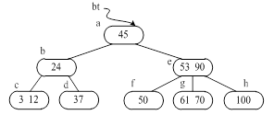
例子：如下图所示的3阶B-树，请依次画出插入关键字值为30，26,85,7之后的B-树

Slide 4
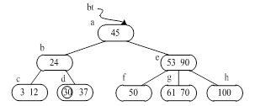
插入30

Slide 5
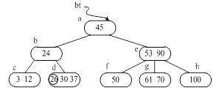
插入26

Slide 6
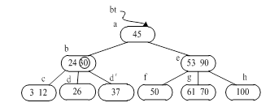


Slide 7
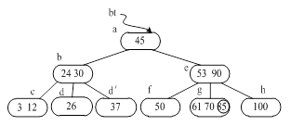
插入85

Slide 8
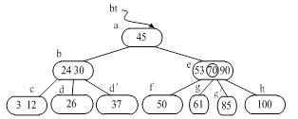

Slide 9
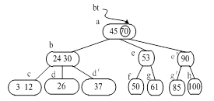

Slide 10
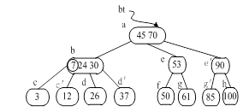
插入7

Slide 11
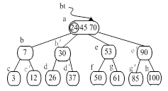

Slide 12
